Slide 1
第13讲 网页元素的CSS排版
13.1 CSS排版方法概述
13.2 标准流排版
13.3 浮动排版
13.4 定位排版

Slide 2
13.1 CSS排版方法概述
一个网页上分布着大量的盒子，为了更好地布局这些盒子，CSS2规范对盒子给出了3种排版模型，即标准流排版、浮动排版和定位排版。
标准流排版就是按各类元素的默认排列方式在页面中进行排列，浮动排版和定位排版则是通过相应的CSS属性改变元素默认的排版方式，以更加灵活地布局元素。

Slide 3
13.2 标准流排版
标准流方式排版：是指在不使用其他与排列和定位相关的特殊CSS规则时各种页面元素默认的排列规则。
块级元素( block level )：在水平方向会自动伸展，直到包含它的父级元素的边界；在垂直方向上和相邻元素依次排列，不能并排。
内联元素( inline )：相邻元素之间横向排列，到最右端自动换行。

Slide 4
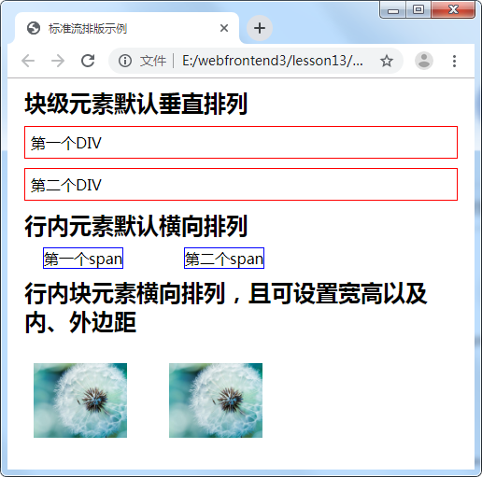
标准流排版示例

Slide 5
13.3 浮动排版
浮动排版：使用float属性进行浮动设置。
在浮动排版中，块级元素的宽度不再自动伸展，而是根据盒子里放置的内容决定其宽度，要修改该宽度，可设置元素的宽度和内边距。
浮动的盒子可以向左或向右移动，直到它的外边缘碰到包含框或另一个浮动框的边框为止。
浮动框不在文档的标准流中，所以文档的标准流中的块框表现得就像浮动框不存在一样。

Slide 6
1. 盒子的浮动设置
盒子的浮动使用CSS属性float来设置，语法如下：
float属性取值(浮动方式)如下：
float: 浮动方式;

Slide 7
float属性的值指出了盒子是否浮动及如何浮动。当该属性等于left或right引起对象浮动时，盒子将被视作块级元素(block-level)，即display属性等于block。但需注意的是，默认情况下，此时盒子的宽度不再伸展，而是根据盒子里面放的内容来决定其宽度。
浮动元素将脱离标准流，此时文档流中的块级元素表现得就像浮动元素不存在一样，所以如果不正确设置外边距，将会发生文档流中的元素和浮动元素重叠现象。

Slide 8
2. 浮动元素的表现和特征
相比于标准流元素，浮动元素具有以下一些不一样的表现和特征：
可以设置元素向左或向右浮动。
浮动可以让块级元素在一行显示。
浮动使行内元素具有块级元素特征。
浮动元素不设置宽高时，宽高由内容撑开。
浮动元素向指定的方向移动，直到它的外边缘碰到包含框或另一个浮动框的边框为止。
浮动元素脱离文档流，浮动后的子元素无法撑开父元素。
向同一方向浮动的元素形成流式布局。
浮动会影响后续元素的布局。
浮动元素会脱离文档流，提升层级。

Slide 9
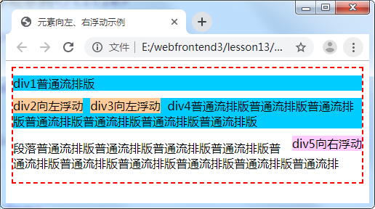
(1)设置元素向左和向右浮动

Slide 10
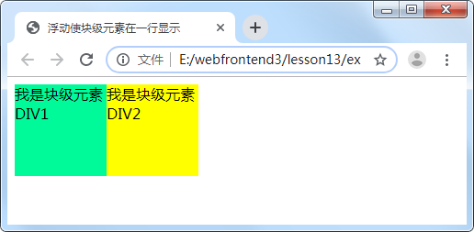
(2)浮动可以让块级元素在一行显示

Slide 11
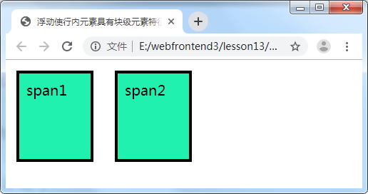
(3)浮动使行内元素具有块级元素特征

Slide 12
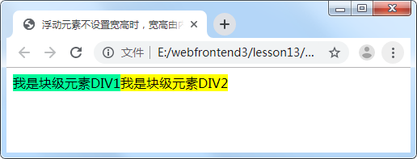
(4)浮动元素不设置宽高时，宽高由内容撑开

Slide 13
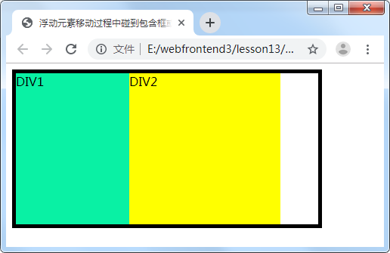
(5)浮动元素向指定的方向移动，直到它的外边缘碰到包含框或另一个浮动框的边框为止

Slide 14
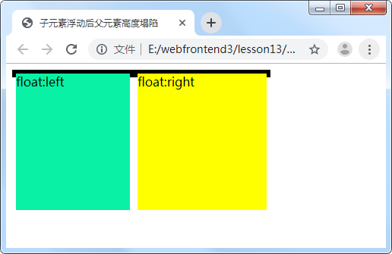
(6)浮动元素脱离文档流，浮动后的子元素无法撑开父元素

Slide 15
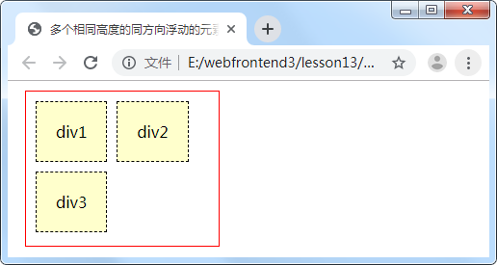
(7)向同一方向浮动的元素形成流式布局示例一

Slide 16
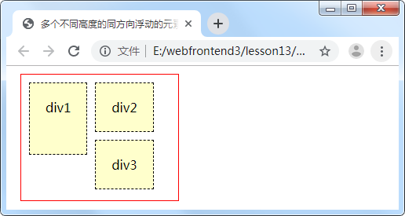
(8)向同一方向浮动的元素形成流式布局示例二

Slide 17
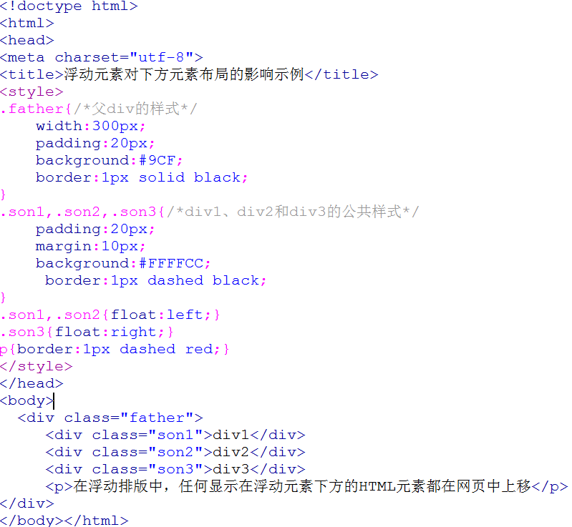
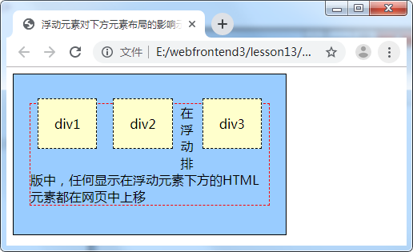
(9)浮动会影响后续元素的布局

Slide 18
(10)浮动元素会脱离文档流，提升层级
在html中，元素其实是由两层组成的，一层是元素本身即“元素层”，另一层是元素上方的内容层。给元素设置浮动后，元素层就会“上浮”到内容层区域。此时浮动元素后面的文档元素的“元素层”会上移占据浮动元素“元素层”的位置，使浮动元素叠加在文档元素上面，而文档元素的内容层将会被挤出来形成环绕效果，效果如下图所示：

Slide 19
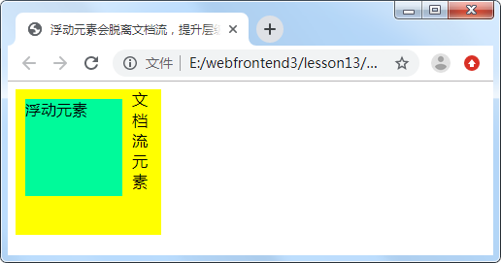
浮动元素会脱离文档流，提升层级示例

Slide 20
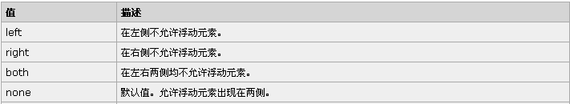
3. 浮动清除
浮动元素会对后面的元素的排版有影响，很多时候为了排版的需要，需要对后面的元素清除这种影响。
清除浮动元素的影响可以通过对其后面的块级元素使用CSS属性clear设置样式来实现。语法如下：
clear属性取值(清除方式)如下：
clear:清除浮动方式;

Slide 21
设置了clear属性的元素将下沉到浮动元素的后面
使用clear属性清除浮动时还需要注意以下三点：
具有clear属性的元素，必须是块级元素。
具有clear属性的元素，必须与浮动元素是同级关系，即是兄弟关系。
clear是消除文档流元素上方的浮动元素对自身的影响。

Slide 22
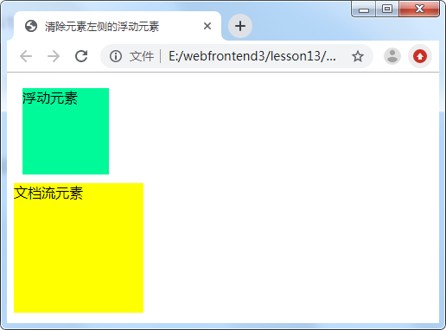
清除元素左侧的浮动元素

Slide 23
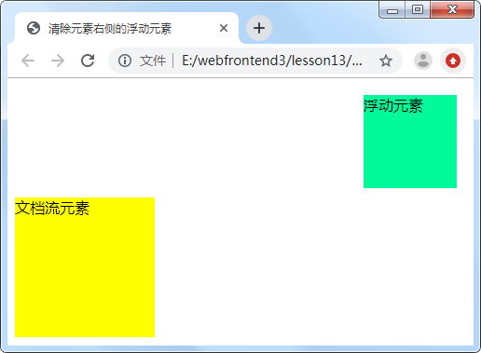
清除元素右侧的浮动元素

Slide 24
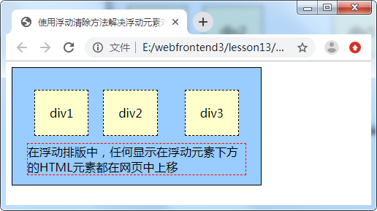
清除元素两边的浮动元素

Slide 25
13.4 定位排版
浮动解决的是平面空间排版问题，定位展示的则是层级之间的叠加现象，它能够使信息呈现朝着纵深的方向发展。
定位排版：使用position属性及方位属性进行位
置设置。
根据position属性取的值，可将定位排版分为以
下方式：
静态定位
相对定位
绝对定位
固定定位

Slide 26
元素定位时需要指定定位类型，同时一般也需要指定位置偏移方向及偏移量。定位类型使用position属性指定，偏移的方向则需要使用表示上、右、下、左的属性。这些属性取值如下表所示。
属性 | 属性值 | 描 述
position | static|relative|absolute|fixed | 把元素放置到一个默认的｜相对的｜绝对的｜固定的位置中
top | value | 指定定位元素在垂直方向上与参照元素上边界之间的偏移，正值表示向下偏移，负值表示向上偏移，0值表示不偏移
right | value | 指定定位元素在水平方向上与参照元素右边界之间的偏移，正值表示向左偏移，负值表示向右偏移，0值表示不偏移
left | value | 指定定位元素在水平方向上与参照元素左边界之间的偏移，正值表示向右偏移，负值表示向左偏移，0值表示不偏移
bottom | value | 指定定位元素在垂直方向上与参照元素下边界之间的偏移，正值表示向上偏移，负值表示向下偏移，0值表示不偏移

Slide 27
1. 静态定位
当position取static值或不设置position属性时，元素进行静态定位。
静态定位时，元素将按照标准流进行布局，即块级元素、行内元素、行内块元素等不同类型的元素将按照出现的先后顺序以及各自的默认特征在网页中进行排列显示：对于块级元素将会从上往下依次排列，而对于行内元素以及行内块元素，则会从左往右依次排列各个元素。

Slide 28
2. 相对定位
所谓相对定位，指的是元素相对于自身原始位置进行偏移。
当position取relative值时，元素进行相对定位。语法如下：
相对定位的元素的偏移需要相对于自身的“左上角”、“左下角”、“右上角”和“右下角”四个顶角中的某个顶角来偏移，偏移量分别使用”top”，”right”，
”bottom”，”left”这四个方向属性中的至少一个来
指定相对某个顶角的水平或垂直两个方向的偏移量。
没有指定方向偏移时，水平方向的偏移默认为left:0，
垂直方向的偏移默认为top:0。
postion:relative;

Slide 29
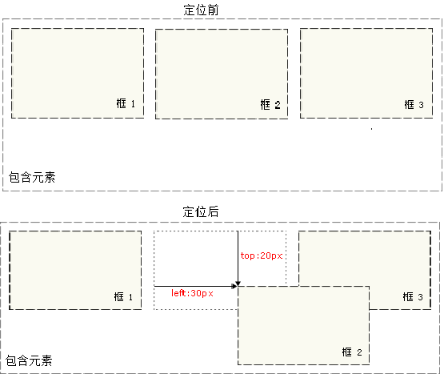
不管元素是否偏移，相对定位的元素原来所占的空间仍然保留，没有脱离文档流，所以其他元素不会受到相对定位的影响，仍会按照原来的位置进行排列。相对定位移动元素时有可能会导致它覆盖其他的元素。示意图如下图所示：

Slide 30
相对定位特征：
只设置相对定位，不设置偏移量，元素的位置和之前没有任何变化。
元素移动之后，元素的原始位置会被保留下来，即不脱离文档流。
会提升元素的层级。
根据自己的原始位置计算偏移量和确定偏移方向。

Slide 31
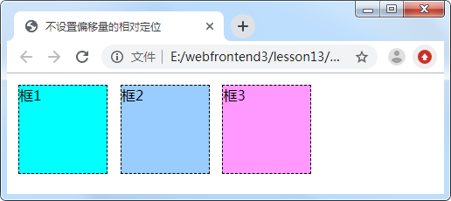
1)不设置偏移量相对定位示例
不设置偏移量的相对定位，元素位置保持不变。

Slide 32
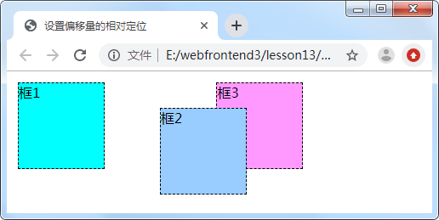
2)设置偏移量的相对定位示例
元素相对定位后，仍然占据原来的空间。相对定位后，元素层级提升。

Slide 33
3. 绝对定位
所谓绝对定位，是指相对于距离自己最近的有定位(相对/绝对)的祖先元素来进行定位，如果元素没有已定位的祖先元素，那么将相对于最外层的包含框定位。
当position取absolute值时，元素进行绝对定位。语法如下：
绝对定位的元素的偏移设置和相对定位元素的偏移设置完全一样。
postion:absolute;

Slide 34
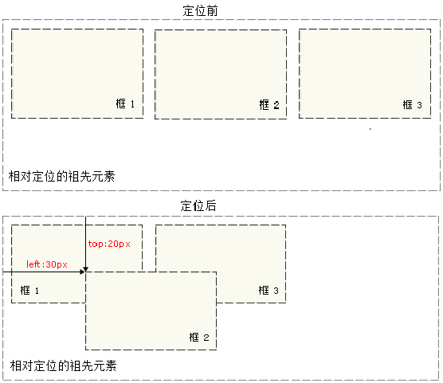
绝对定位的元素脱离文档流，原来所占的空间不保留。元素绝对定位后生成一个块级框，而不论原来它在文档流中生成何种类型的框。绝对定位移动元素时有可能会导致它覆盖其他的元素。示意图如下图所示：

Slide 35
绝对定位特征：
只设置绝对定位，不设置偏移量，元素元素还在原来的位置上，但是会脱离文档流。
根据距离最近有定位的祖先元素来计算偏移，如果所有的祖先元素都没有定位，就根据最外层的包含框来计算自己的偏移。
会提升元素的层级。
绝对定位的元素不设置宽度时，宽度由内容撑开。
绝对定位的行内元素变为块级元素，支持宽、高以及内、外边距等样式设置。

Slide 36
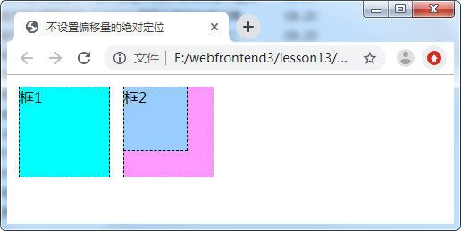
1)不设置偏移量绝对定位示例
不设置偏移量的绝对定位，元素位置保持不变，但脱离了文档流。

Slide 37
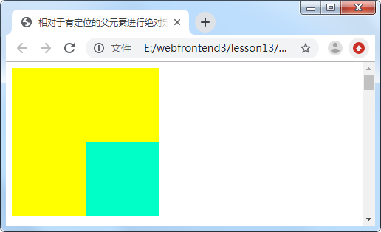
2)相对于有定位的父元素进行绝对定位示例

Slide 38
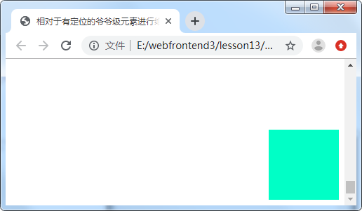
3)相对于有定位的父元素进行绝对定位示例

Slide 39
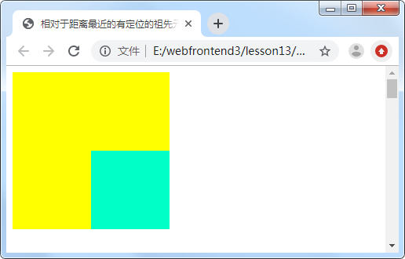
4)相对于距离最近的有定位的祖先元素进行绝对定 位示例

Slide 40
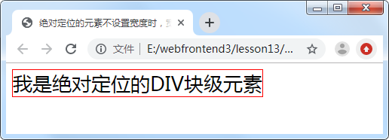
5)绝对定位的元素不设置宽度时，宽度由内容撑开
该特性和浮动元素一样。

Slide 41
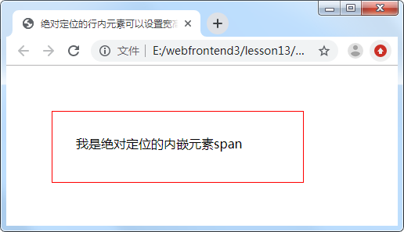
6)绝对定位的行内元素可以设置宽高以及内外边距 等样式
绝对定位后的元素变为块级元素。

Slide 42
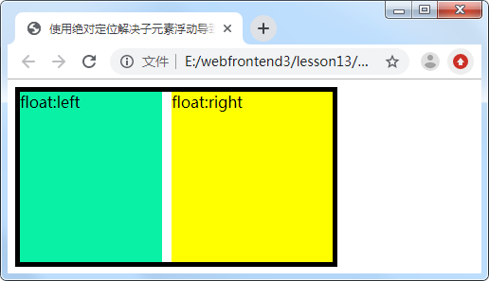
7)使用绝对定位解决子元素浮动导致的父元素高度塌陷问题

Slide 43
4. 固定定位
所谓固定定位，是指相对于浏览器可视窗口进行的定位，它的位置固定，不会随网页的移动而移动。
当position取值fixed时，元素进行固定定位。语法如下：
绝对定位的元素的偏移设置和相对定位元素的偏移设置完全一样。
postion:fixed;

Slide 44
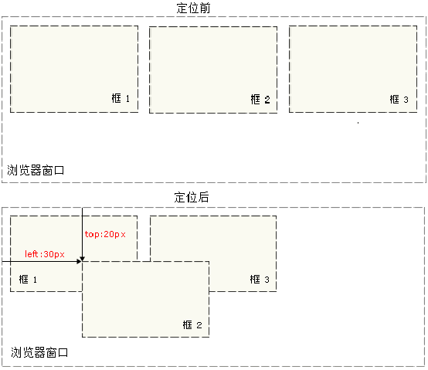
和绝对定位类似，固定定位的元素脱离文档流，原来所占的空间不保留，示意图如下图所示：

Slide 45
固定定位特征：
会脱离文档流。
会提升元素的层级。
绝对定位的元素不设置宽度时，宽度由内容撑开。
绝对定位的行内元素变为块级元素，支持宽、高以及内、外边距等样式设置。

Slide 46
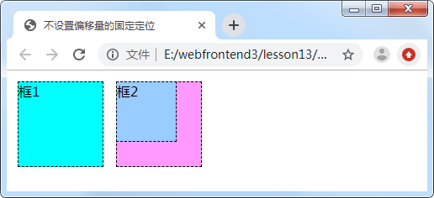
1)不设置偏移量的固定定位
不设置偏移量的固定定位，元素位置保持不变，但脱离了文档流。

Slide 47
2)固定定位元素固定在浏览器可视区的某一个位置上
移动滚动条，固定定位元素位置不变。

Slide 48
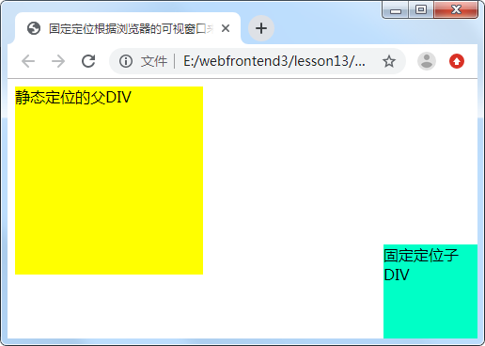
3)固定定位根据浏览器的可视窗口来计算位置

Slide 49
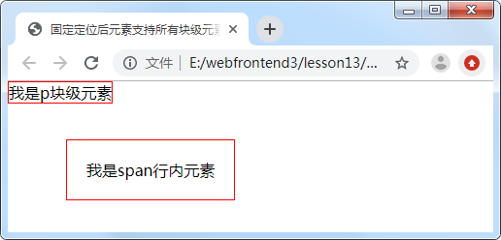
4)固定定位后元素支持所有块级元素样式，且不 设置宽度时，宽度都由内容撑开

